Slide 1
מדינת ישראל - מערכת בתי המשפט
אגף רכש ובקרה
מכרז 34/2024
לאספקת שירותי ניקיון והדברה ביחידות ובאתרי מערכת בתי המשפט

Slide 2
תהליך המכרז
נושא | תאריך | דגשים
כנס מציעים | 16/2/2025 בשעה 12:00
מועד אחרון להגשת שאלות הבהרה | 17/2/2025 בשעה 14:00 | כתובת לשאלות: dalias@court.gov.il שאלות שיועברו לאחר המועד הנקוב לעיל, שיועברו בעל פה או בטלפון או שיופנו לגורם אחר מהמצוין לעיל, לא יחייבו מענה מאת המזמין.
מועד אחרון למתן תשובות | 23/2/2025 בשעה 15:00 | תשובות והבהרות תינתנה בכתב בלבד, נוסחן הוא הנוסח המחייב והן יהיו חלק בלתי נפרד ממסמכי המכרז
מועד אחרון לביצוע בדיקה מקדמית של נוסח ערבות | 23/282025 בשעה 14:00 | (pre-ruling)
מועד אחרון להגשת הצעות | 2/3/2025 בשעה 14:00
****כל שינוי במועדי המכרז או עדכונים הנוגעים להם יפורסמו באתר האינטרנט של מינהל הרכש הממשלתי בכתובת: www.mr.gov.il תחת

Slide 3
עקרונות להתקשרות
הנהלת בתי המשפט שואפת להתקשר עם 3 ספקים לביצוע השירותים
החלוקה בין הספקים הזוכים תתבצע על פי המחוזות :
  ניתן להגיש הצעות לכל מחוז בנפרד
מציע שיקבל את הציון המשוקלל הגבוה ביותר, , יקבל להפעלה את המחוז בעל נתח הפעילות הגדול יותר. בהנחה שהיקפי הפעילות בשני מחוזות יהיו זהים, תינתן לו האפשרות לבחירת המחוז

Slide 4
מפרט טכני- שעות פעילות
 | צוות יום א'-ה' | צוות צהרים/ערב | יום ו' וערבי חג
שעות פעילות | 6:30-16:00 הגעה בהדרגה | 16:00-22:00 סיום בהדרגה | 7:00-13:30
דגשים:
תחילת שעת העבודה באתרים לא תחל לפני 06:30 ולא תאוחר משעה 22:00
עובד לא יכול לבצע יותר מ 8.5 שעות ביום (לרבות הפסקה של חצי שעה)
ובימי ו' וערבי חג לא תחושב הפסקה
גודל הצוות נקבע במפרט (בהתאם לניסיון העבר)
כלל העובדים מחויבים להחתים כרטיס נוכחות (בשעון נוכחות שיותקן ע"ח המציע), שעות אלו יהוו בסיס לתשלום
צוותי עבודה ייעודים לעבודות תקופתיות

Slide 5
מפרט טכני- כללי
שכר העובד נקבע בהתאם להוראת חשכ"ל
המציע מחויב לשמור על זכויות עובדיו – יבוצעו ביקורות
המציע יהיה אחראי לפנוי הפסולת על פי כל דין
המציע ידאג להספקת מדים ויוודא הופעה ולבוש
כלל העובדים נדרשים לאישור בטחוני והצהרת ניגוד עניינים
חומרי ניקיון , הדברה וכלי עבודה – מתאימים ומתכלים
ניקיון שוטף, ניקיון עיתי ע"פ ת"ע מוגדרת, ניקיון נקודתי

Slide 6
SLA - אי עמידה בנורמות השרות
אירוע | פיצוי מוסכם בש"ח לא כולל מע"מ
אי הופעת כמות העובדים המוגדרת במכרז | 300 ₪ ליום לעובדו-500 ₪ ליום לאחראי ניקיון
אי שביעות רצון מרמת הניקיון | 300 ₪ ליום
אי היענות להודעה על מפגע | 500 ₪ לכל חצי שעה של פיגור
שימוש בחומרים בלתי מאושרים | 500 ₪ ליום
אי הופעה בביגוד אחיד | 100 ₪ לכל עובד לכל יום עבודה
אי אספקת חומרים מתכלים כנדרש | 500 ₪ לכל יום
אי אספקת חומרים מתכלים | 500 ₪ ליום.
אי אספקה כלי עבודה לרבות רכב למנהל מערך ניקיון | 500 ₪ ליום
אי תשלום שכר לעובדים על פי הדין או תשלום שלא במועד | קנס של פי 5 מגובה התשלומים שלא שולמו או ששולמו שלא במועדם. זאת בנוסף לתשלומים שישלם לעובדים
איחור בהגשת חשבונית בהתאם לחוק המע"מ | 50 ₪ על כל יום איחור בהגשת חשבונית
לתשומת לב הספק הזוכה, כל הפרה של אחד מהסעיפים המצוינים בנספח ג' 1 למכרז ("תצהיר חומרים ירוקים") תגרור בעקבותיה קנס בסך של 2,000 ₪ וכל הפרה נוספת תגרור כפל קנס
* יבוצע פיקוח ואכיפה

Slide 7
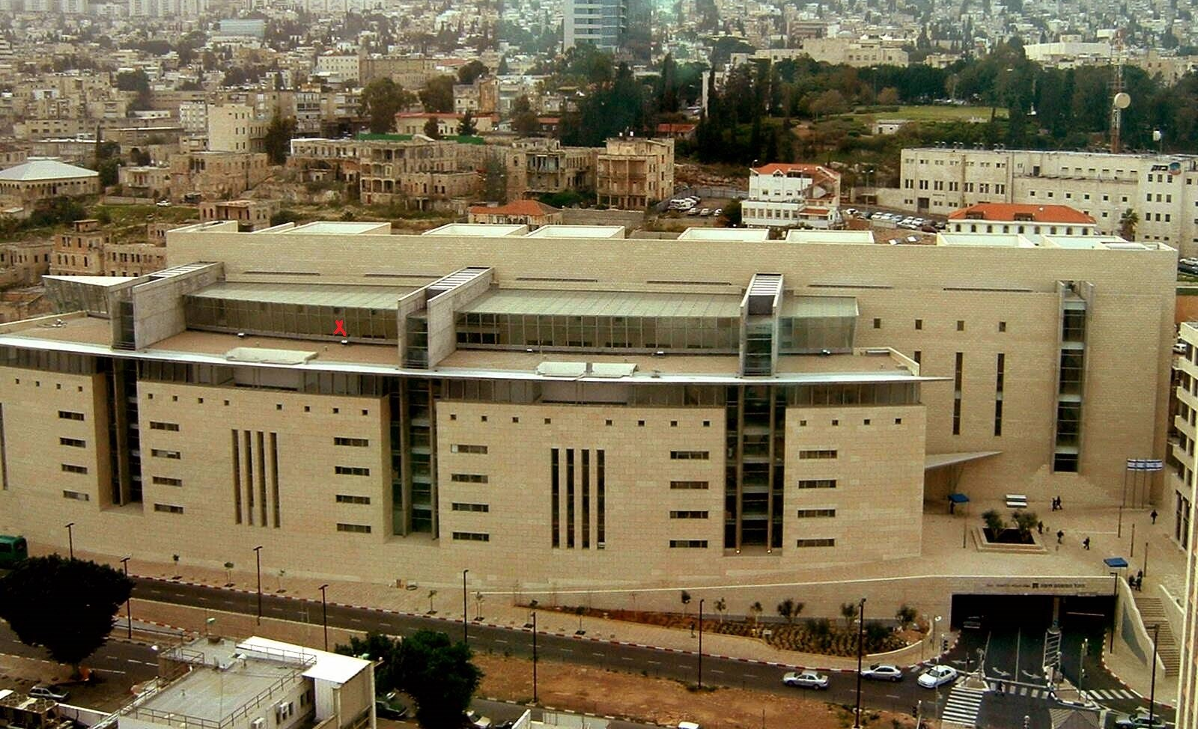
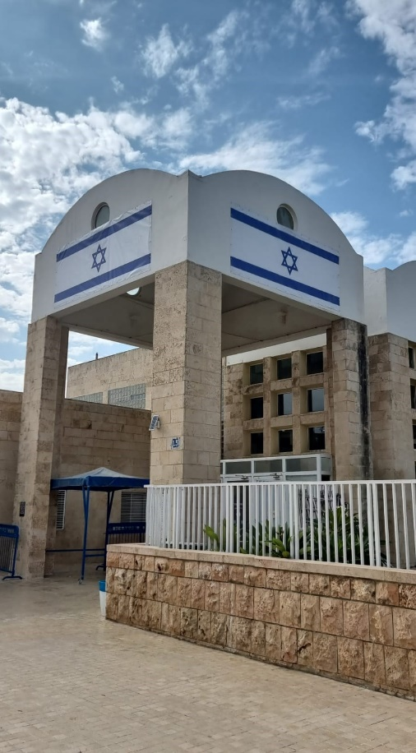
מחוז חיפה
היכל המשפט חיפה
59,000 מ"ר ברוטו
בית משפט השלום עכו
4,600 מ"ר ברוטו

Slide 8
היכל המשפט חיפה - נתונים כמותיים
אולמות משפטים - 88
לשכות שופטים - 105
מקומות חניה מקורה - 150
תאי מעצר - 14
תאי שירותים - 251
חדרי מטבחון – 77
תאי מקלחות - 8
היכל המשפט חיפה
כ-660 שופטים ועובדים לרבות עובדי קבלן
עד 2,500 מבקרים ביום
ריצוף אבן חוץ – 4,300 מ"ר
ריצוף טרצו – 11,000 מ"ר
ריצוף שטיח – 6,400 מ"ר
פירי מדרגות -11
חלונות אלומיניום – 100 יח'
קירות מסך - 3,500 מ"ר
גגות זכוכית – 2,500 מ"ר
תקרה אקוסטית – 31,000 מ"ר
כיורים מחרסינה ומאבן קיסר – 300 יח'

Slide 9
בימ"ש השלום עכו – נתונים קומתיים
אולמות שיפוט – 14
לשכות שופטים – 16
תאי מעצר – 9
סוגי ריצוף – טרצו, גרנית פורצלן
תאי שירותים – 25
מטבחונים – 7
תאי מקלחות – 3
חלונות אלומיניום – 120 (מחציתם לא ניתנים לניקוי ללא פיגום נייד)
בימ"ש השלום עכו
כ-70 שופטים ועובדים לרבות עובדי קבלן
עד - 500 מבקרים ביום

Slide 10
מצבת כח אדם הנדרשת מחוז חיפה
 | עובדי בוקר מינימלי | עובדי אחה"צ מינימלי | שעות יומיות עובדי בוקר | שעות יומיות עובדי אחה"צ | שעות יומיות עובדי ימי ו' וערבי חג | מפקח
היכל המשפט חיפה | 20 | 20 | 202 | 94 | 18 | 21
בימ"ש עכו | 1 | 3 | 8 | 16 | 6 | 10
סה"כ שעות עבודה יומיות מינימליות למחוז :
היקף מינימלי צוות בוקר מחוזי: 21 אנשי צוות ו 210 שעות יומיות
היקף מינימלי צוות אחה"צ:23 אנשי צוות ו110 שעות
שעות מפקחים: 31
היקף שעות יום חול צוותי ניקיון :361 שעות
היקף שעות יום ו'/ערב חג:33
שעות מנהל מערך ניקיון מחוזי: 9

Slide 11
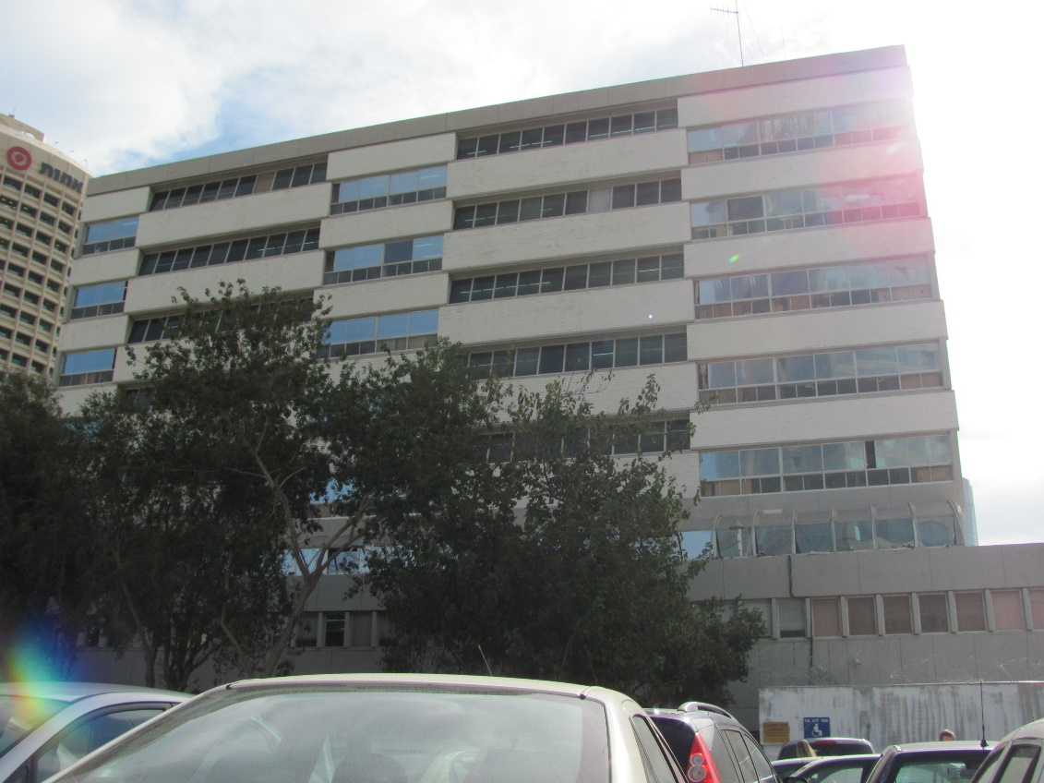
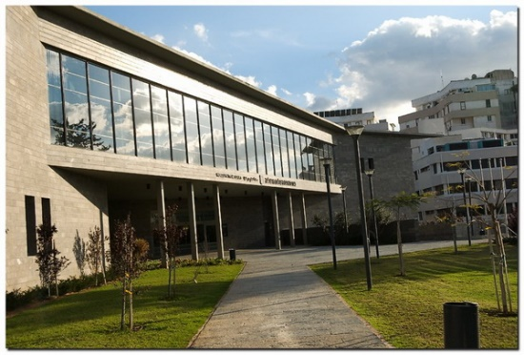
בית משפט השלום תל אביב
מחוז – תל אביב
בימ"ש תל אביב השלום
בימ"ש הרצליה

Slide 12
נתונים וסקירה כללית -תל אביב השלום
שטח בנוי – 23500 מ"ר וחצרות
מבנה דרומי + מבנה צפוני
גיל המבנים - 60
קיימת גישה נוחה וחניון תת קרקעי לצרכי תפעול ואספקת סחורות
קיים מחסן למלאי חומרי ניקוי
כ-450 שופטים ועובדים לרבות עובדי קבלן
עד 3,000 מבקרים ביום

Slide 13
מצבת כח אדם הנדרשת מחוז תל אביב
 | עובדי בוקר מינימלי | עובדי אחה"צ מינימלי | שעות יומיות עובדי בוקר | שעות יומיות עובדי אחה"צ | שעות יומיות עובדי ימי ו' וערבי חג | מפקח
היכל המשפט תל אביב | 22 | 54 | 198 | 162 | 20 | 27
** הרצליה | 3 | 15 | 24 | 45 |  | 9
סה"כ שעות עבודה יומיות מינימליות למחוז :
היקף מינימלי צוות בוקר מחוזי:22 אנשי צוות ו198 שעות יומיות
היקף מינימלי צוות אחה"צ:54 אנשי צוות ו162 שעות
שעות מפקחים: 27
היקף שעות יום חול צוותי ניקיון: 360 שעות
היקף שעות יום ו'/ערב חג:20
שעות מנהל מערך ניקיון מחוזי: 9
*במהלך שנת 2027 יתווסף בית משפט השלום הרצליה

Slide 14
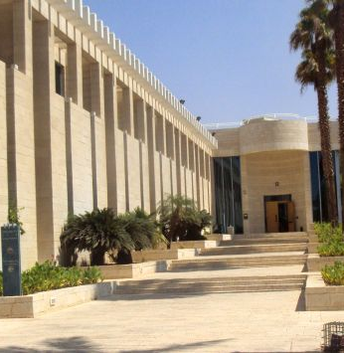
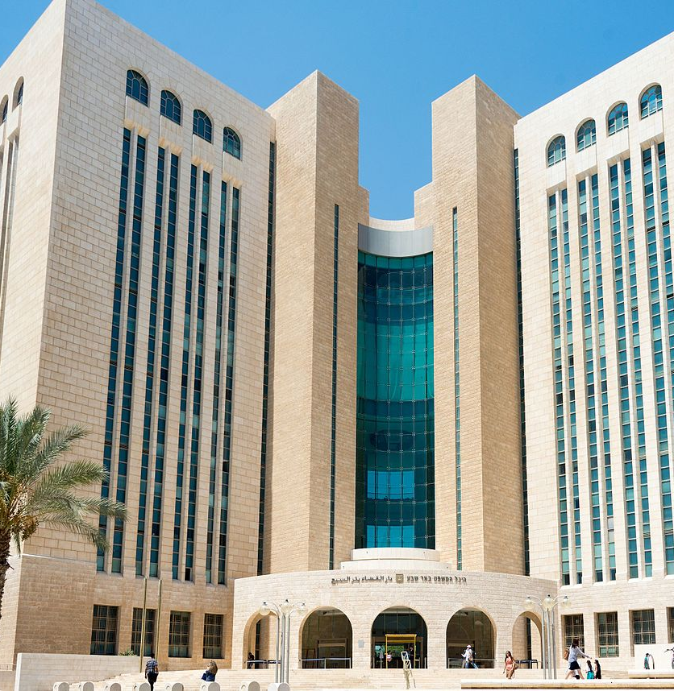
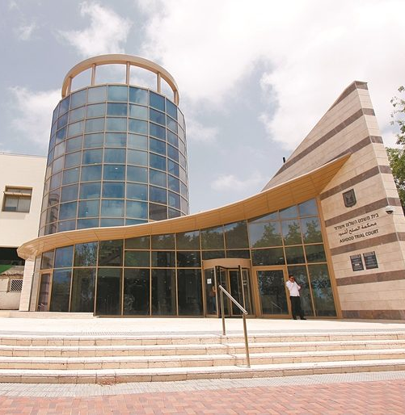
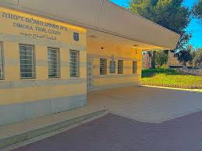
מכרז ניקיון מחוז דרום
בימ"ש אילת
היכל באר שבע
בימ"ש אשדוד
בימ"ש דימונה

Slide 15
מחוז דרום
שם האתר | כתובת | שטח במ"ר | כמות מבקרים | כמות עובדים
היכל המשפט באר שבע | התקווה 5 ב"ש | 32,000 | צפי מבקרים כ-5,000 ביום | 500 עובדים
בית משפט השלום אשדוד | מורדי הגטאות 19, אשדוד | 4,550 | צפי מבקרים כ-500 ביום | 80 עובדים
בית משפט השלום אילת | שדרות יותם 3, אילת | 4,400 | צפי מבקרים כ-400 ביום | 40 עובדים
בית משפט השלום דימונה | כיכר דנמרק 1, דימונה | 256 | צפי מבקרים כ-50 ביום | 10 עובדים
אנשי קשר במחוז דרום:
היכל המשפט באר שבע - התקווה 5 באר שבע - אלי כהן: 050-6256722
בית משפט השלום אשדוד – מורדי הגטאות 19, אשדוד – אביבה אילוז: 050-6256244
בית משפט השלום דימונה- כיכר דנמרק 1, דימונה- עדנה איבגי: 050-6255670
בית משפט השלום אילת, שד' יותם 3, אילת – שני קורול: 052-5948877

Slide 16
מצבת כח אדם הנדרשת מחוז דרום
 | עובדי בוקר מינימלי | עובדי אחה"צ מינימלי | שעות יומיות עובדי בוקר | שעות יומיות עובדי אחה"צ | שעות יומיות עובדי ימי ו' וערבי חג | מפקח
היכל המשפט באר שבע | 10 | 20 | 80 | 60 | 16 | 12
בית משפט השלום אשדוד | 3 | 8 | 27 | 24 | 3 | 9
בית משפט השלום אילת | 3 | 8 | 27 | 24 | 0 | 9
בית משפט השלום דימונה | 1 | 0 | 9 | 0 | 0 | 0
סה"כ שעות עבודה יומיות מינימליות למחוז :
היקף מינימלי צוות בוקר:17 אנשי צוות 143 שעות יומיות
היקף מינימלי צוות אחה"צ: 36 אנשי צוות ו 108 שעות
שעות מפקחים: 30
היקף שעות יום חול צוותי ניקיון :251 שעות
היקף שעות יום ו'/ערב חג:19
שעות מנהל מערך ניקיון מחוזי: 9

Slide 17
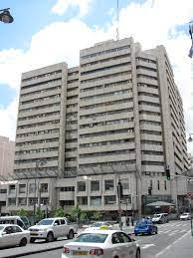
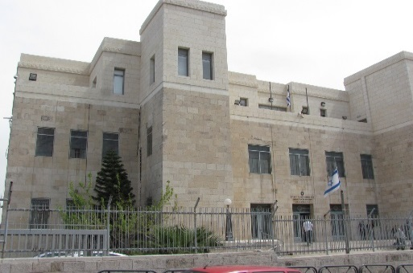
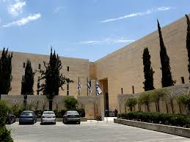
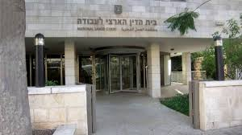
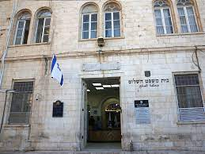
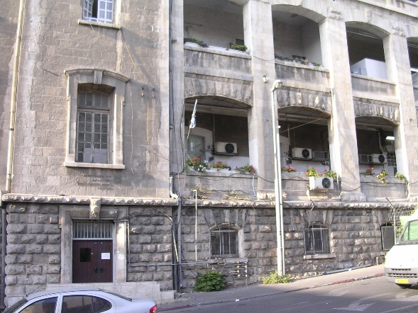
מכרז ניקיון מחוז ירושלים
בימ"ש מחוזי – צלאח א-דין + שלוחת כלל
בימ"ש העליון
ביה"ד הארצי לעבודה
הנהלת בתי המשפט
השלום- חשין 1+ חשין 6

Slide 18
מחוז ירושלים
בית משפט | כתובת | שטח מ"ר | צפי מבקרים ועובדים
בימ"ש העליון | רח' שערי המשפט 1 | 21,000 | כ- 2,000 ביום
בימ"ש מחוזי | צאלח הדין 20 | 2,650 | כ- 1000 איש ביום
בימ"ש מחוזי | מרכז כל | 1,580 | כ- 300 איש ביום
בימ"ש שלום | חשין 1 + 6 | 3,732 | כ - 1,500 איש ביום
ביה"ד ארצי | קרן היסוד 20 | 1,800 | כ- 150 איש ביום
הנהלת בתי המשפט | כנפי נשרים 22 | 4,500 | כ- 400 איש ביום
בעת נשיא- עמדת ביטחון | רח' מבוא נעמה, מבשרת ציון | 60
אנשי קשר:
בית המשפט העליון – רח' שערי המשפט 1 – איש קשר יניב בואי 054-5811164
בית משפט המחוזי – צאלח הדין 40 – איש קשר מר דוד רם 050-6256465
בית משפט מחוזי – מרכז כלל ירושלים – אשת קשר סופי ניסים 050-6255097
בית משפט השלום – רח' חשין 1+6- איש קשר ירון בן יצחק 050-6255030
ביה"ד ארצי לעבודה – רח' קרן היסוד 20 - אשת קשר סמדר מזרחי 050-6255162
משרדי הנהלת בתי המשפט – רח' כנפי נשרים 22 – אשת קשר אבי רומברג 050-6257123
עמדת מאבטחים רח' בלפור – רח' בלפור 15- איש קשר יניב בואי 054-5811164

Slide 19
היקף צוותים- מחוז ירושלים
אתר במחוז | עובדי בוקר מינימלי | עובדי אחה"צ מינימלי | שעות יומיות עובדי בוקר | שעות יומיות עובדי אחה"צ | שעות יומיות עובדי ימי ו' וערבי חג | מפקח
בית משפט העליון | 11 | 15 | 99 | 45 | 15 | 17
בית המשפט המחוזי | 3 | 15 | 27 | 45 | 10 | 12
בית משפט השלום | 4 | 20 | 36 | 60 | 10 | 12
בית הדין הארצי לעבודה | 2 | 5 | 18 | 15 | 0 | 3
בית משפט המחוזי – שלוחת בניין כלל | 1 | 4 | 9 | 12 | 0 | 3
משרדי מטה הנהלת בתי המשפט | 1 | 10 | 9 | 30 | 0 | 3
בית נשיא/ת בית משפט העליון | 0 | 0.6 (3 פעמים בשבוע) | 0 | 3 | 0 | 0
סה"כ שעות עבודה יומיות מינימליות למחוז :
היקף מינימלי צוות בוקר:22 אנשי צוות ו 198 שעות יומיות
היקף מינימלי צוות אחה"צ: 70 אנשי צוות ו 210 שעות (בית נשיאה – 3 פעמים בשבוע בלבד)
שעות מפקחים: 50
היקף שעות יום חול :408 שעות
היקף שעות יום ו'/ערב חג:35
שעות מנהל מערך ניקיון מחוזי: 9

Slide 20
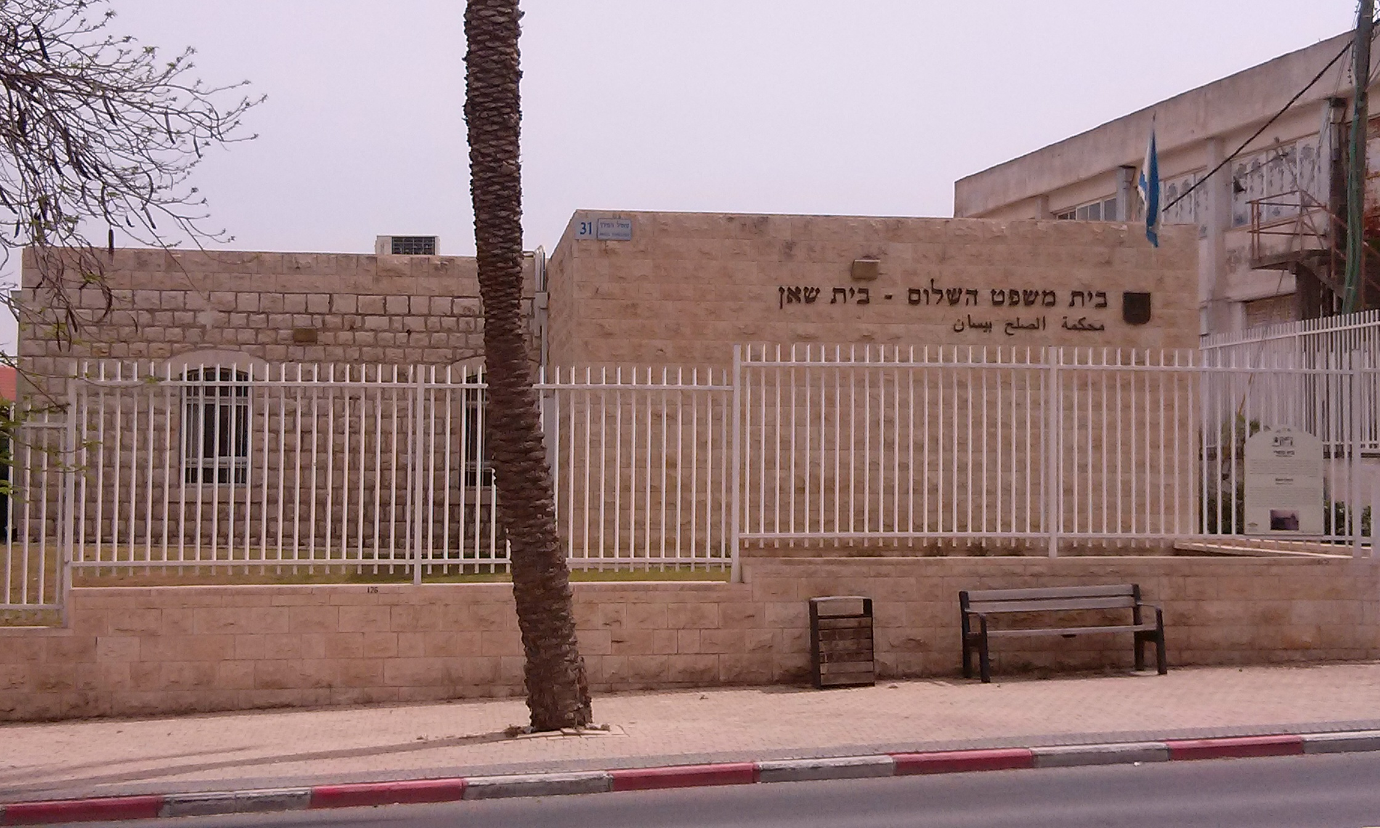
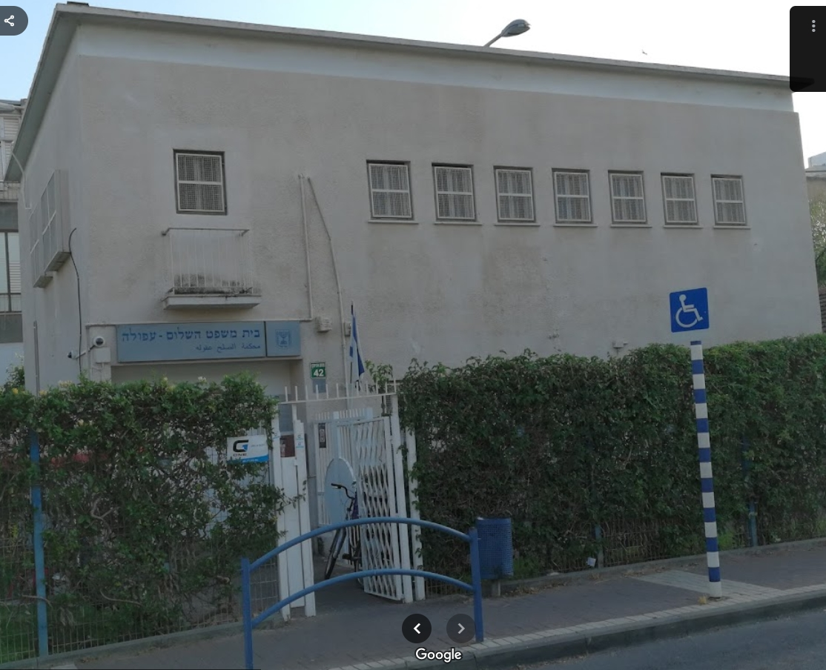
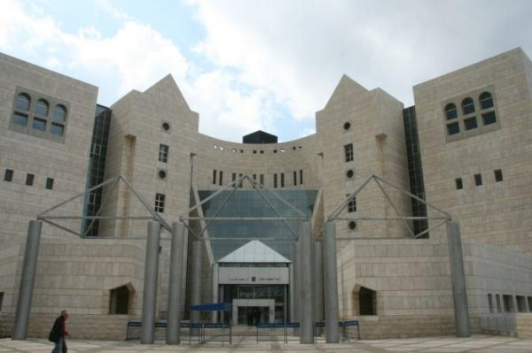
מחוז צפון
בימ"ש בית שאן
בימ"ש עפולה
היכל נצרת- נוף הגליל

Slide 21
היקף צוותים מחוז צפון
אתר במחוז | שטח (מ"ר) | היקף צוות עובדי בוקר מינימלי | היקף צוות עובדי אחה"צ מינימלי | היקף שעות יומיות צוות עובדי בוקר | היקף שעות יומיות צוות עובדי אחה"צ | היקף שעות יומיות צוות עובדי ימי ו' וערבי חג | מפקח
היכל המשפט נצרת | 23,300 | 14 | 22 | 114 | 53 | 10 | 12 - יש צורך במפקח מחוזי בלבד שיבקר מעת לעת באתרים לפי הצורך
בימ"ש שלום עפולה | 320 | 1 | 2 | 9 | 10 | 2
בימ"ש שלום בית שאן | 693 | 1 | 1 | 9 | 3 | 2
בימ,ש שלום מסעדה | 280 | 0 | 1 | 0 | 3 | 0
סה"כ שעות עבודה יומיות מינימליות למחוז :
היקף מינימלי צוות בוקר מחוזי:17 אנשי צוות
היקף מינימלי צוות אחה"צ:26 אנשי צוות ו 69 שעות
שעות מפקחים: 12
היקף שעות יום חול צוותי ניקיון :132 שעות
היקף שעות יום ו'/ערב חג:14
שעות מנהל מערך ניקיון מחוזי: 9
כ-450 שופטים ועובדים לרבות עובדי קבלן
עד 2,000 מבקרים ביום
אנשי קשר :
דוד בן פורת – מנהל תחום בינוי 0506255213
גלית שבת – מנהלת תפעול - 0506255142

Slide 22
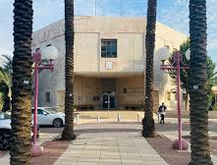
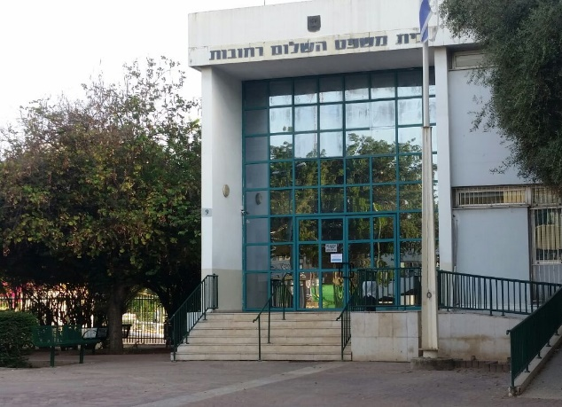
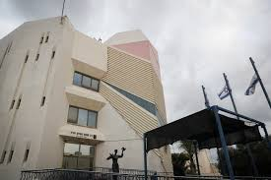
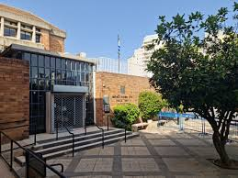
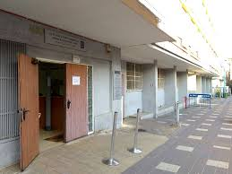
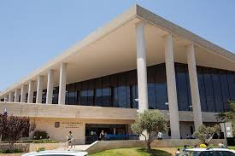
מכרז ניקיון מחוז מרכז
בימ"ש רמלה
בימ"ש רחובות
בימ"ש נתניה
*בימ"ש כ"ס
*בימ"ש פ"ת הס
**בימ"ש פ"ת בזל

Slide 23
מחוז מרכז
שם האתר | כתובת | שטח במ"ר | כמות מבקרים | כמות עובדים
בית משפט השלום רחובות | עמיאל רוזנסקי 9 רחובות | 1,244 | צפי מבקרים כ-200 ביום | 64 עובדים
בית משפט השלום רמלה | שדרות חיים ויצמן רמלה | 5,625 | צפי מבקרים כ-400 ביום | 70 עובדים
* בית המשפט תעבורה פ"ת | הס 22, פ"ת | 1,600 | צפי מבקרים כ-120 ביום | 64 עובדים
*בית המשפט השלום כפר סבא | טשרניחובסקי 4 כפר סבא | 1,287 | צפי מבקרים כ-200 ביום | 31 עובדים
בית המשפט השלום נתניה | הרצל 57 נתניה | 3,554 | צפי מבקרים כ-400 ביום | 100 עובדים
בית משפט השלום פתח תקוה רח בזל ** | בזל 1 פ"ת | 15,000 | צפי מבקרים 1000 ביום | 180 עובדים

Slide 24
היקף הצוותים- מחוז מרכז
אתר במחוז | עובדי בוקר מינימלי | עובדי אחה"צ מינימלי | שעות יומיות עובדי בוקר | שעות יומיות עובדי אחה"צ | שעות יומיות עובדי ימי ו' וערבי חג | מפקח
בימ"ש רחובות | 1 | 4 | 9 | 12 | 0 | 9
בימ"ש רמלה | 1 | 4 | 9 | 12 |  | 9
*בימ"ש תעבורה פ"ת | 1 | 4 | 9 | 12 | 0 | 9
*בימ"ש כפר סבא פלילי | 1 | 4 | 9 | 12 | 0 | 9
בימ"ש נתניה | 2 | 8 | 18 | 24 | 0 | 9
** בימ"ש פ"ת בזל | 4 | 20 | 32 | 32 | 18 | 9
סה"כ שעות עבודה יומיות מינימליות למחוז :
היקף מינימלי צוות בוקר מחוזי: 6 אנשי צוות ו 54 שעות יומיות
היקף מינימלי צוות אחה"צ: 24 אנשי צוות ו 72 שעות
שעות מפקחים: 45
היקף שעות יום חול צוותי ניקיון : 136 שעות
היקף שעות יום ו'/ערב חג: 0
שעות מנהל מערך ניקיון מחוזי: 9
בימ"ש תעבורה – ייסגר במהלך 2025
יתכן ובימ"ש כ"ס פלילי ייסגר
בסוף 2027 יתווסף בית משפט השלום פ"ת רחוב בזל

Slide 25
אנשי קשר בבתי המשפט מחוז מרכז

Slide 26
בהצלחה לכולם

